Slide 1
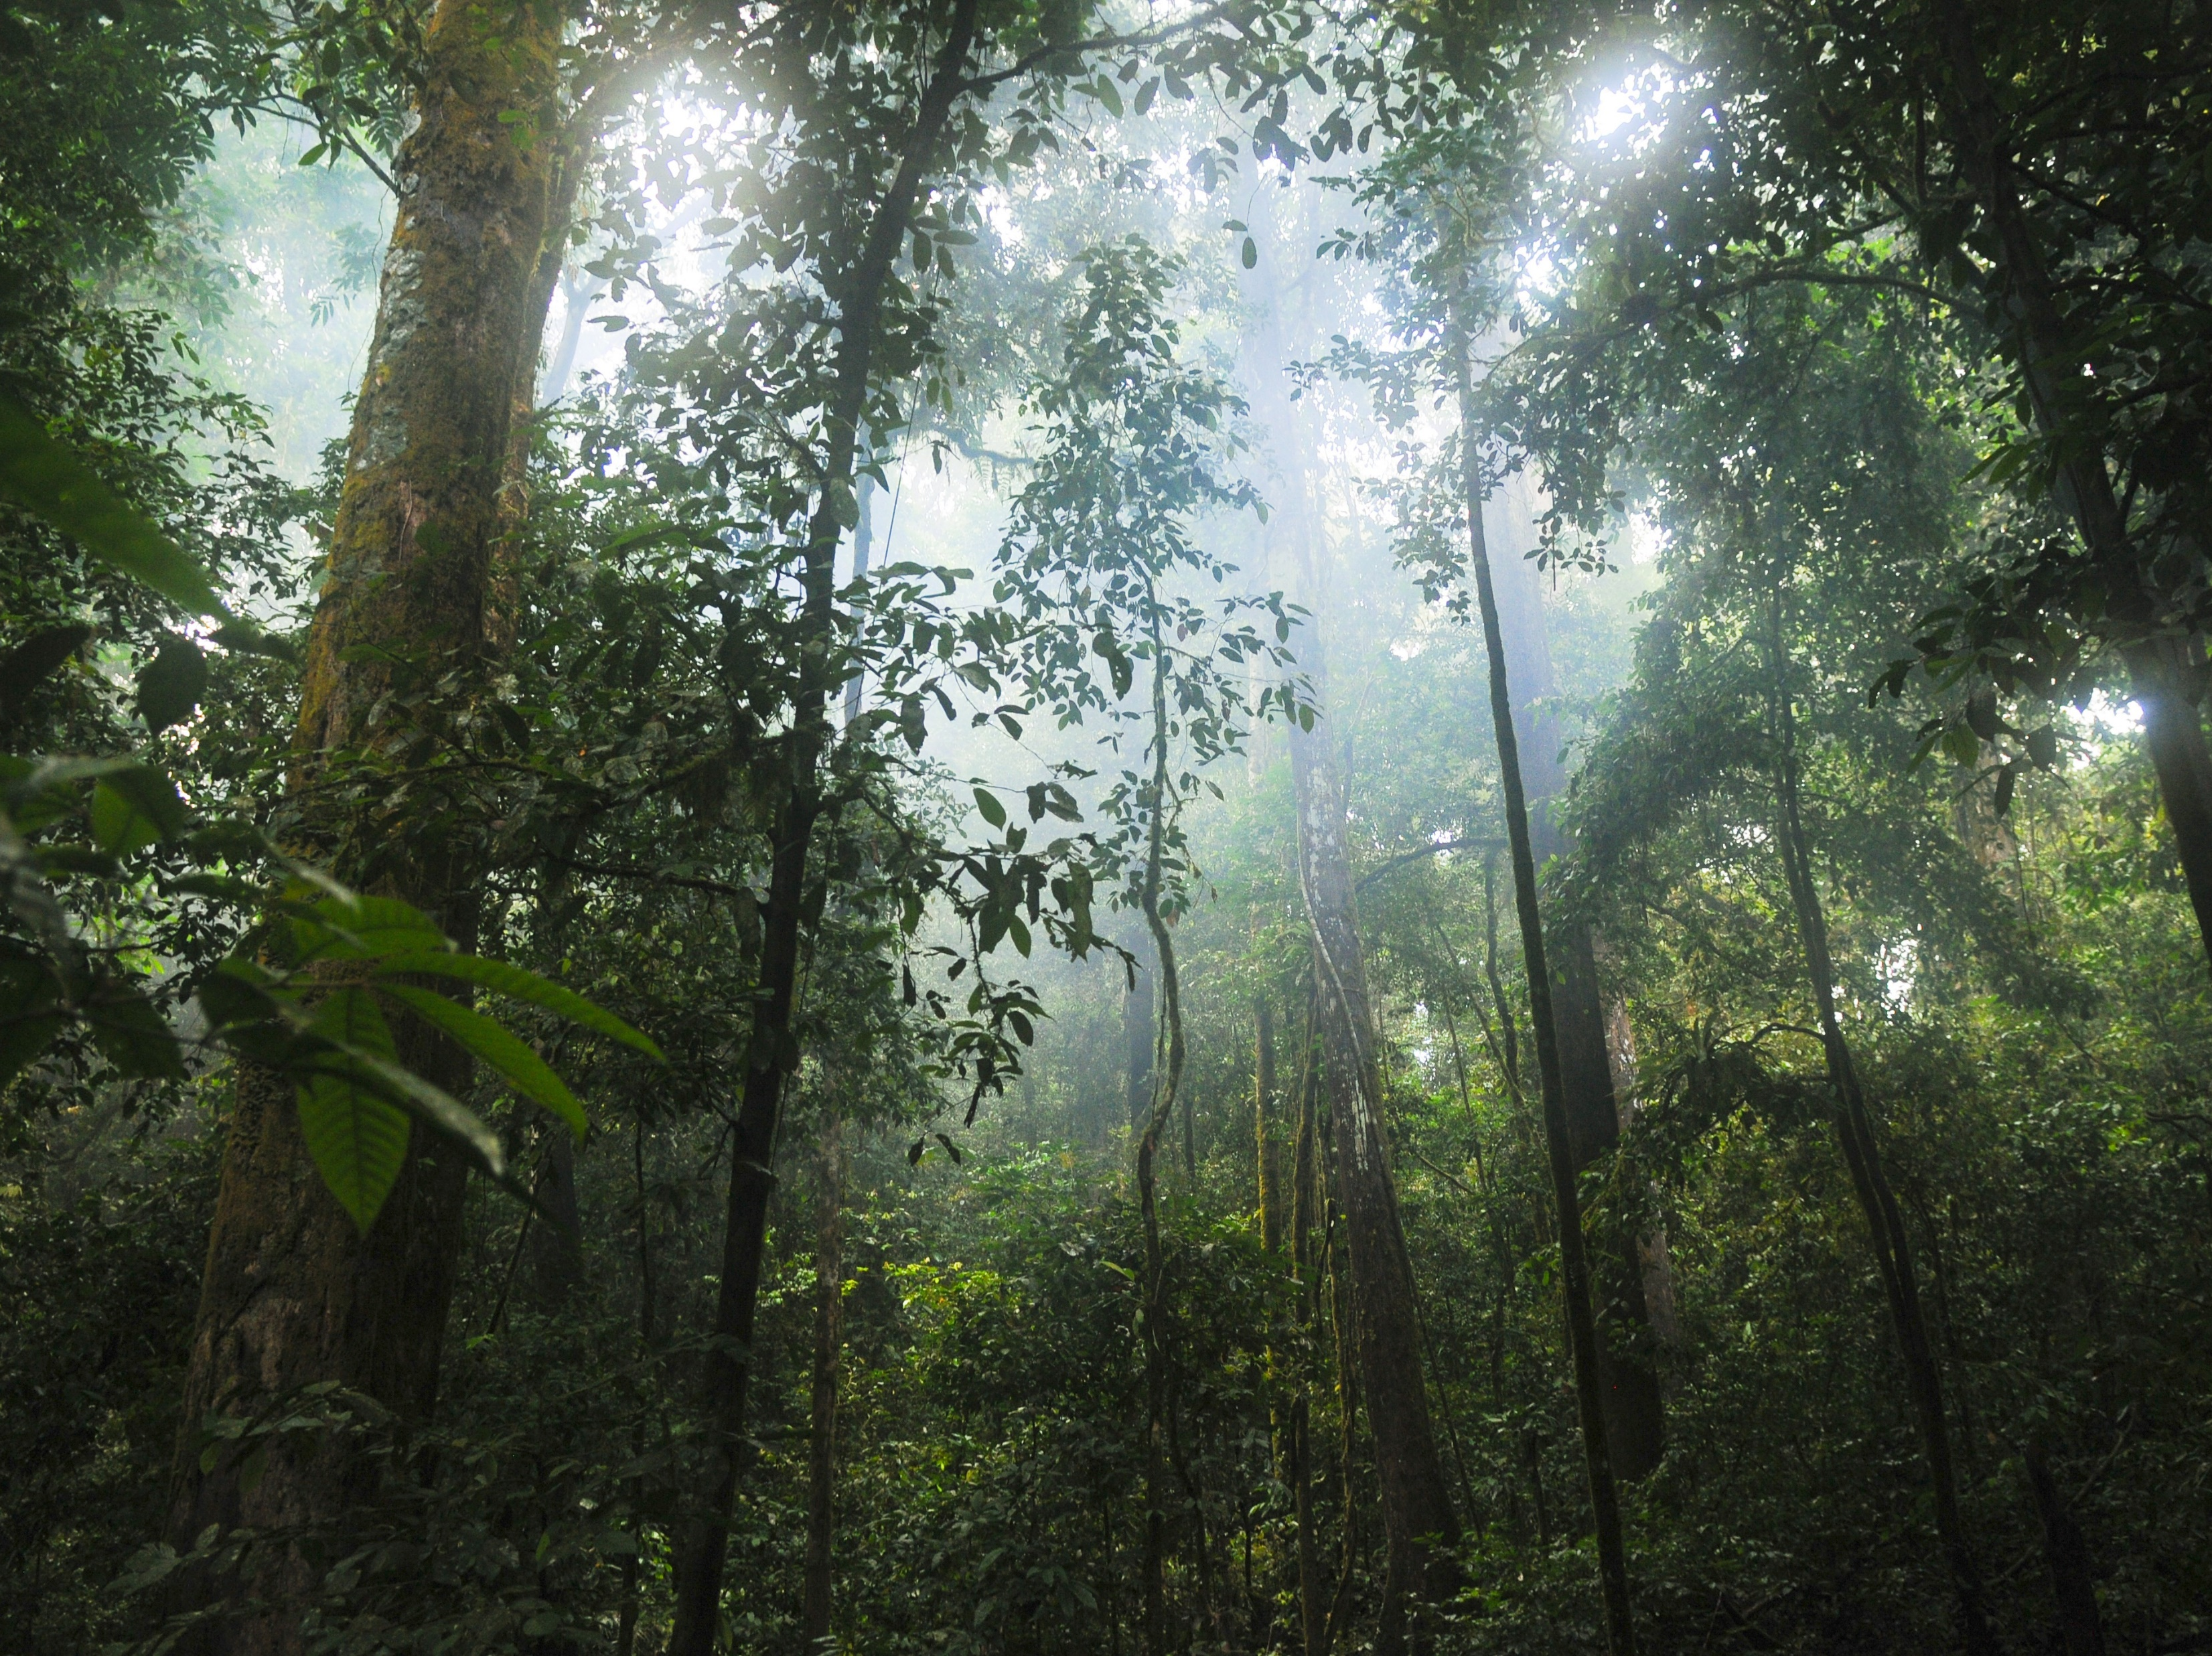
TÚ és grande mãe natureza
CRIAÇÃO DE
NORMA AP. SILVEIRA DE MORAES
DIVULGAÇÃO
NORMA SILVEIRA NATUREZA SLIDES
WWW.SERGRASAN.COM

Slide 2
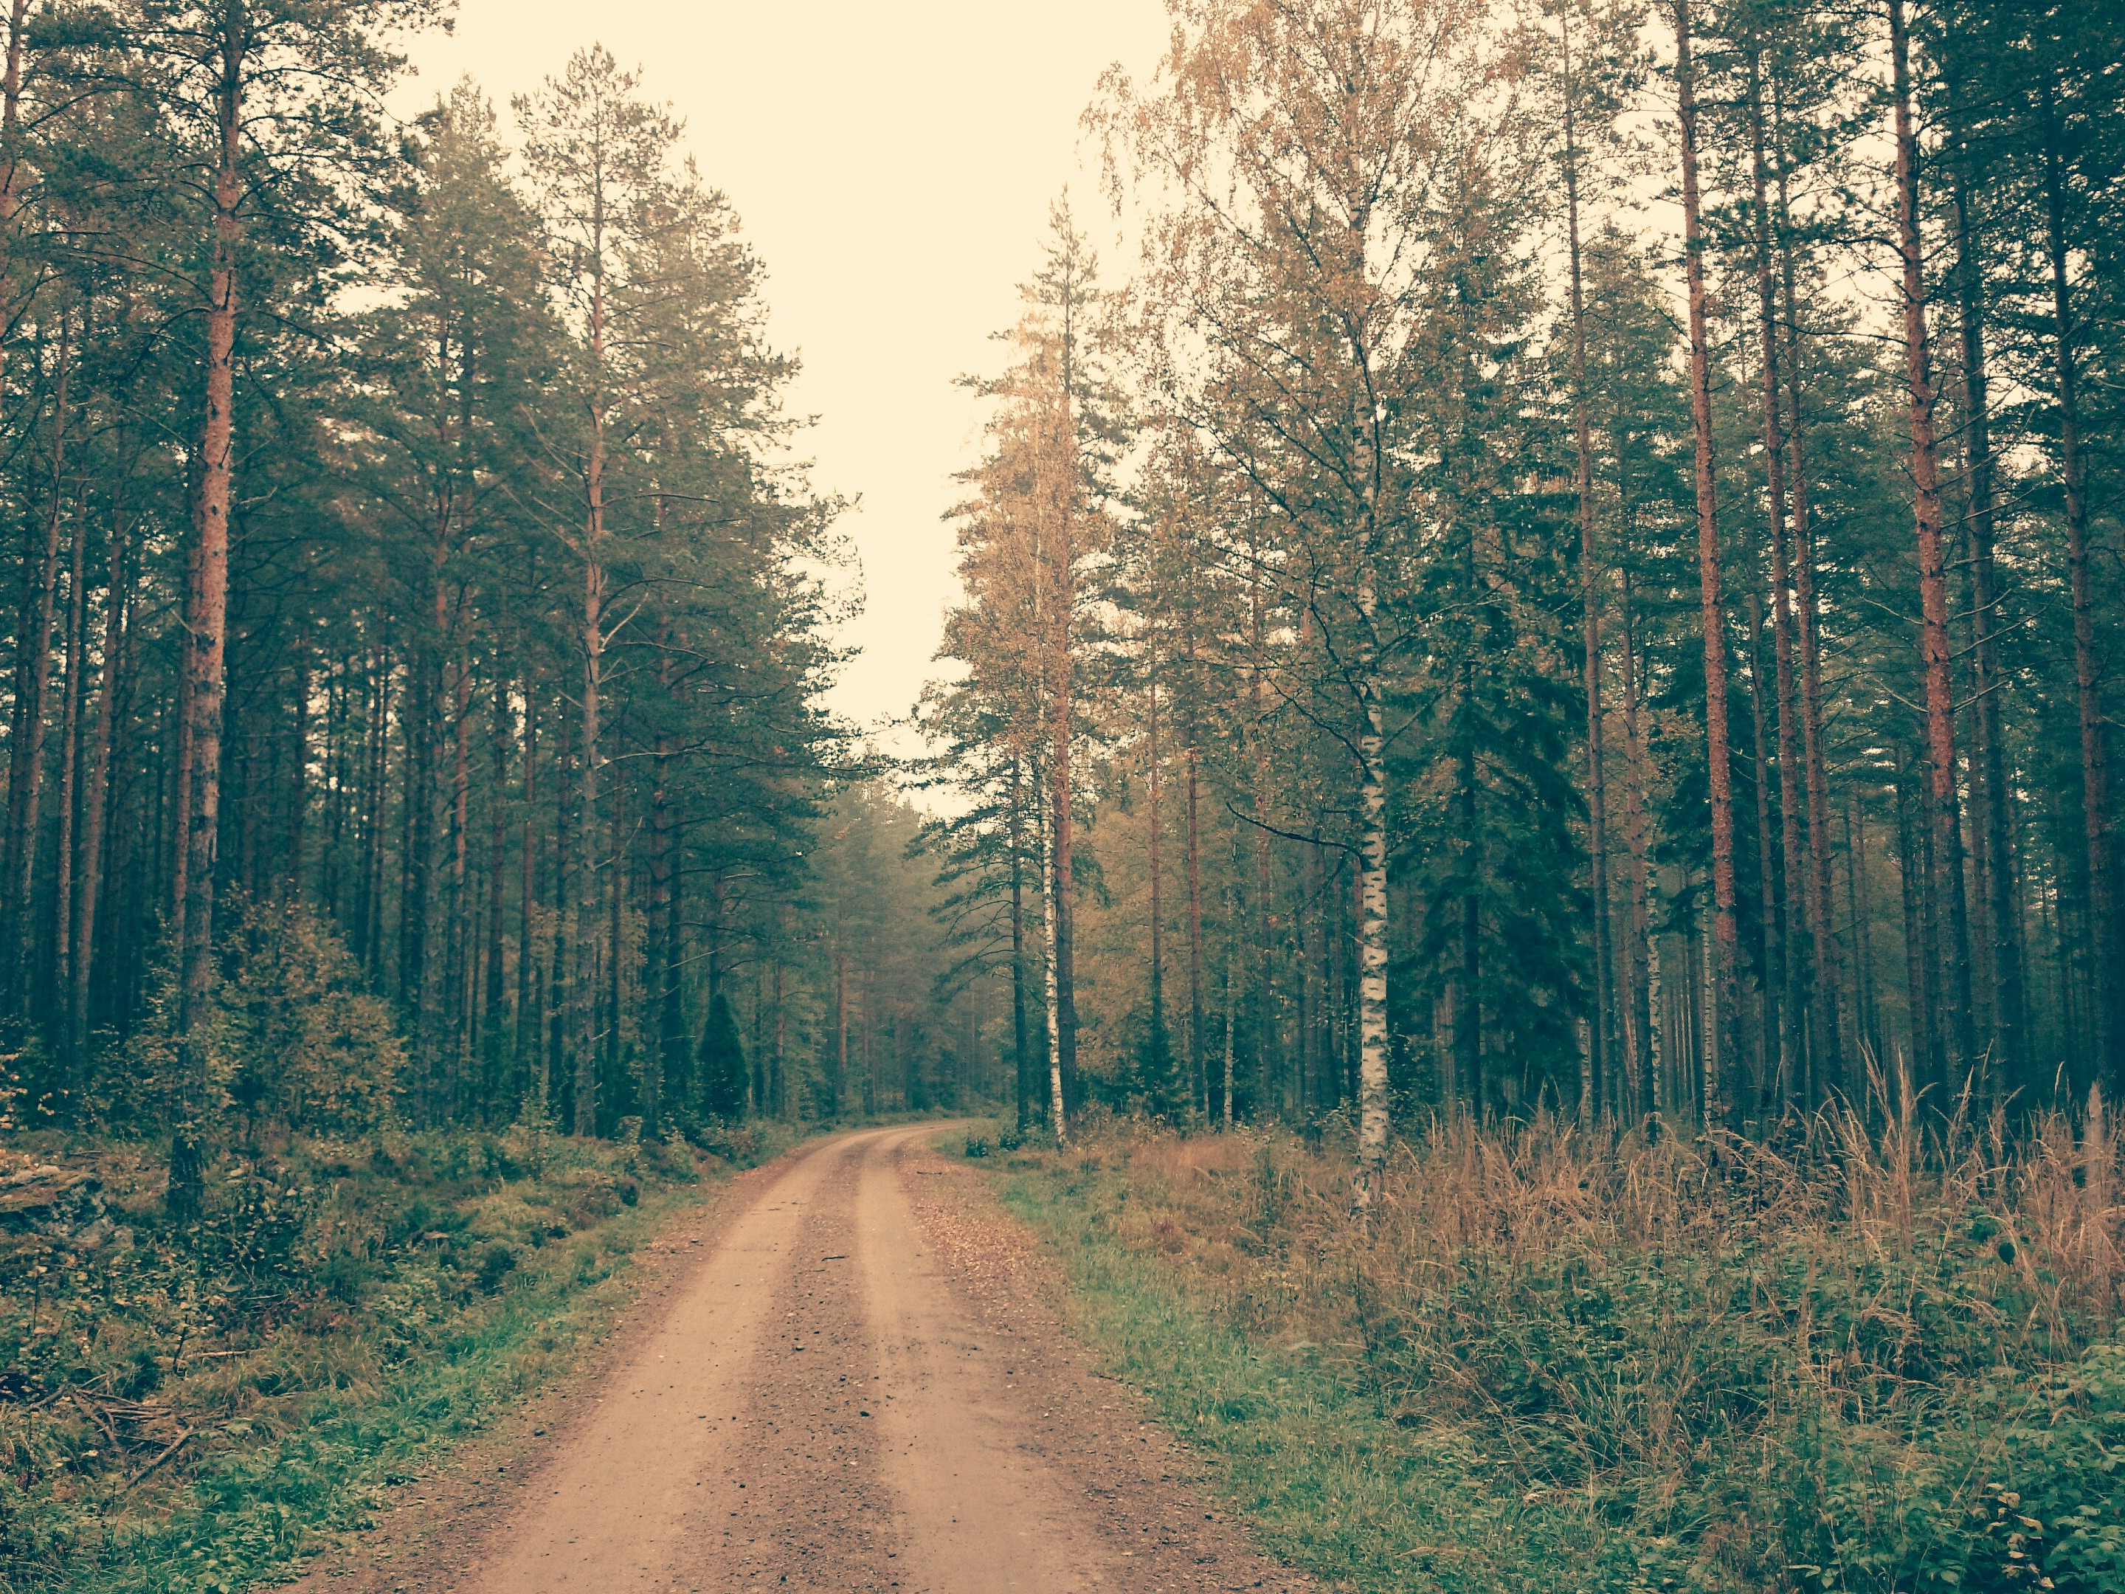
Grande e pura emoção
Sentir, ouvir a a natureza
Bate forte o coração
Ao apreciar tantas belezas

Slide 3
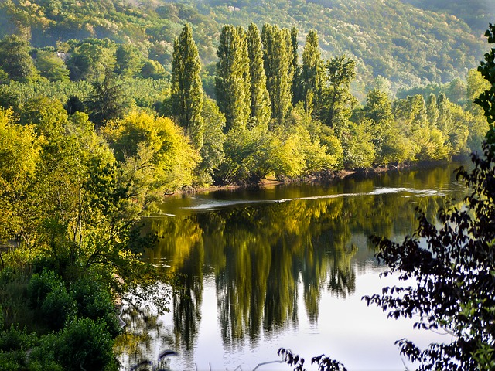
Tantas cores e flores
Pássaros, árvores frondosas
Tantas espécies e olores
Nesta natureza majestosa

Slide 4
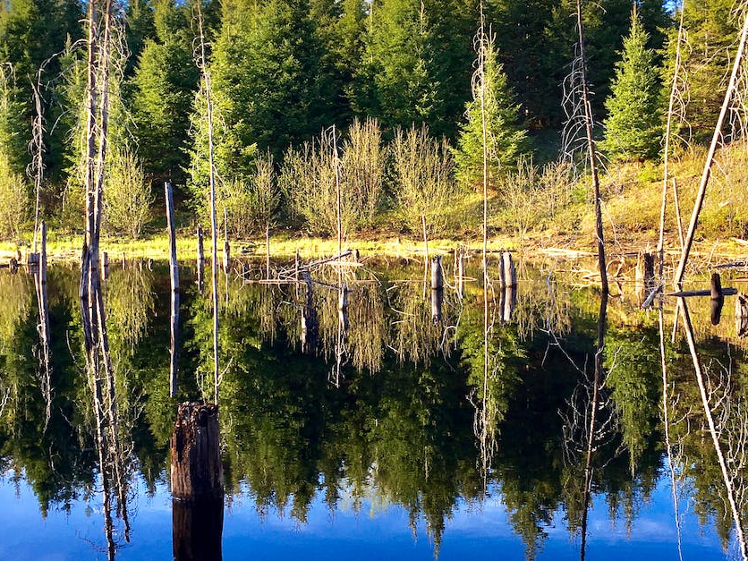
Rios serpenteando as montanhas
Animais, peixes nascendo
A Exuberância é tamanha
Na flora que vai crescendo

Slide 5
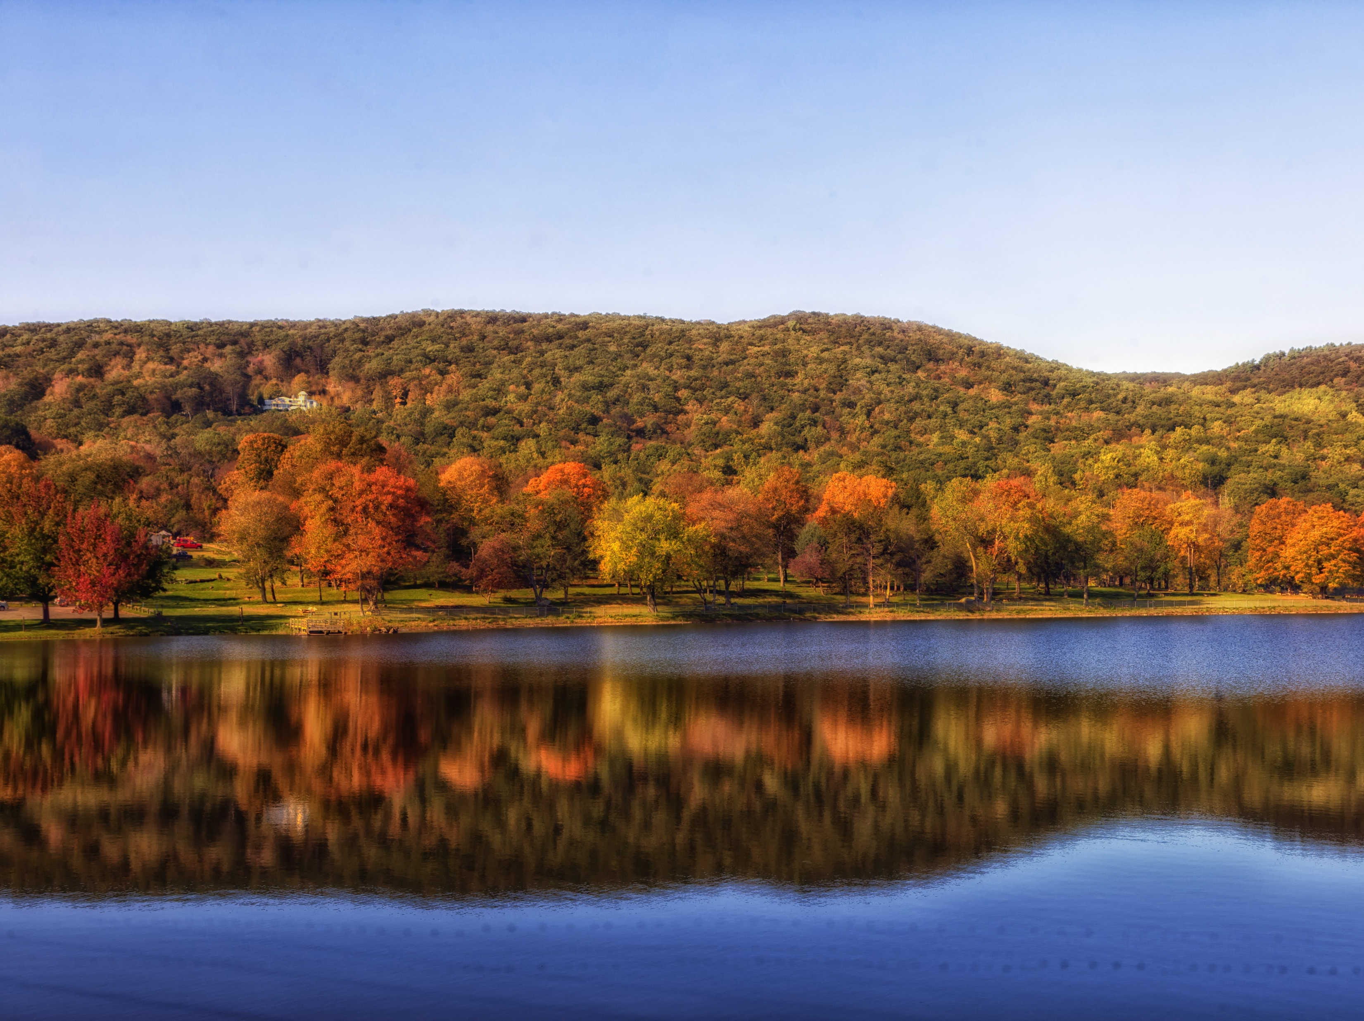
Aqui está o amor do criador
Com seus mistérios imensuráveis
Tudo é feito com tanto amor
Em suas criações perpetuáveis

Slide 6
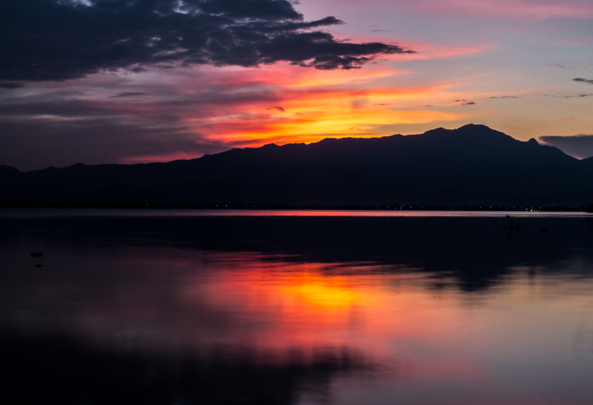
Pássaros e borboletas dão bom dia
Nas árvores, flores voando
A natureza tem a sua melodia
Que aos ouvidos vão agradando

Slide 7
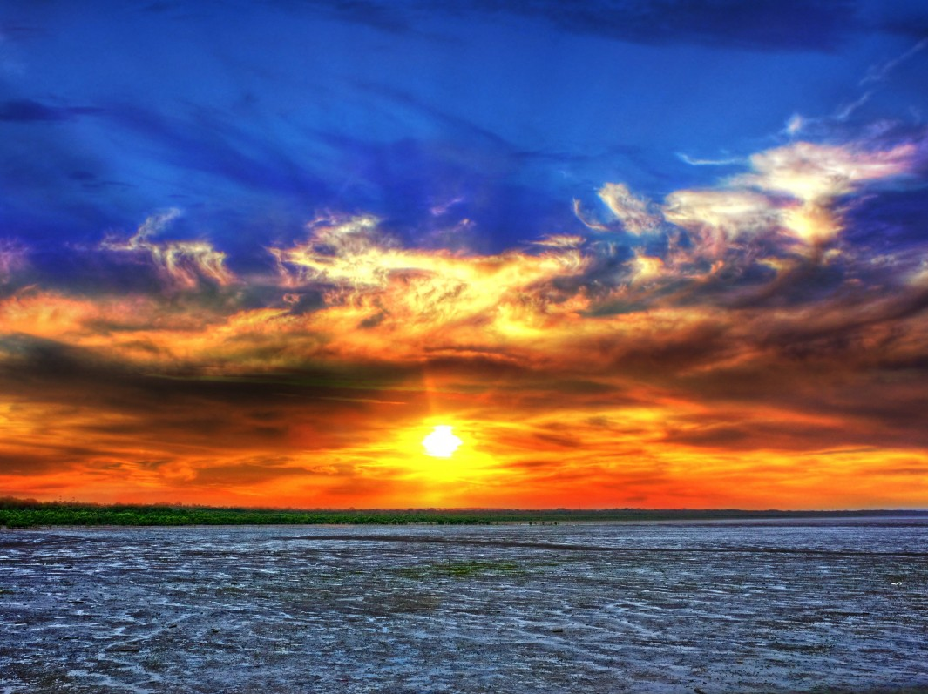
Viver é mesmo uma aventura
Apreciar tanta coisa boa
Deixar de lado as agruras
Ver somente o bem que ressoa

Slide 8
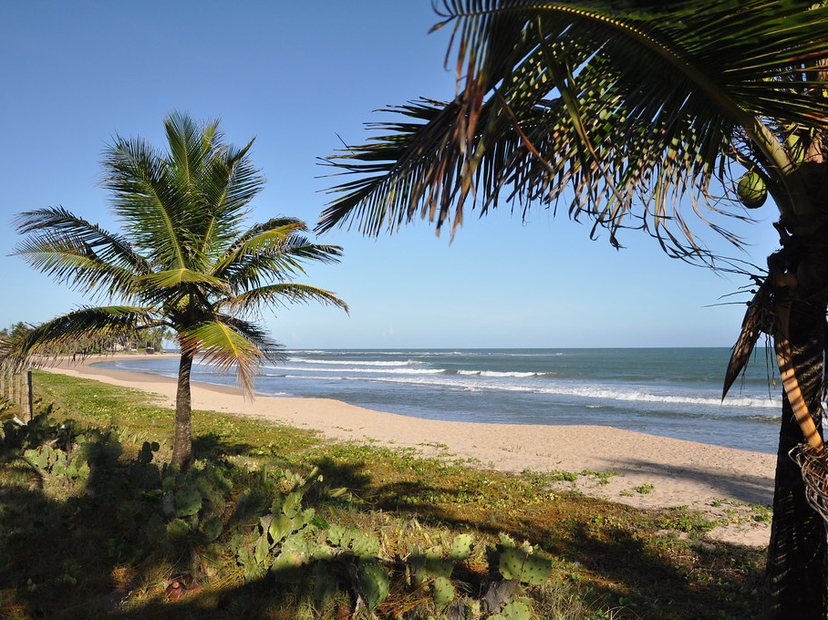
A natureza merece atenção
É o nosso lar tão agredido
Em cada canto da criação
Ele deve ser mais querido
Esta Foto de Autor Desconhecido está licenciado em CC BY-SA-NC

Slide 9
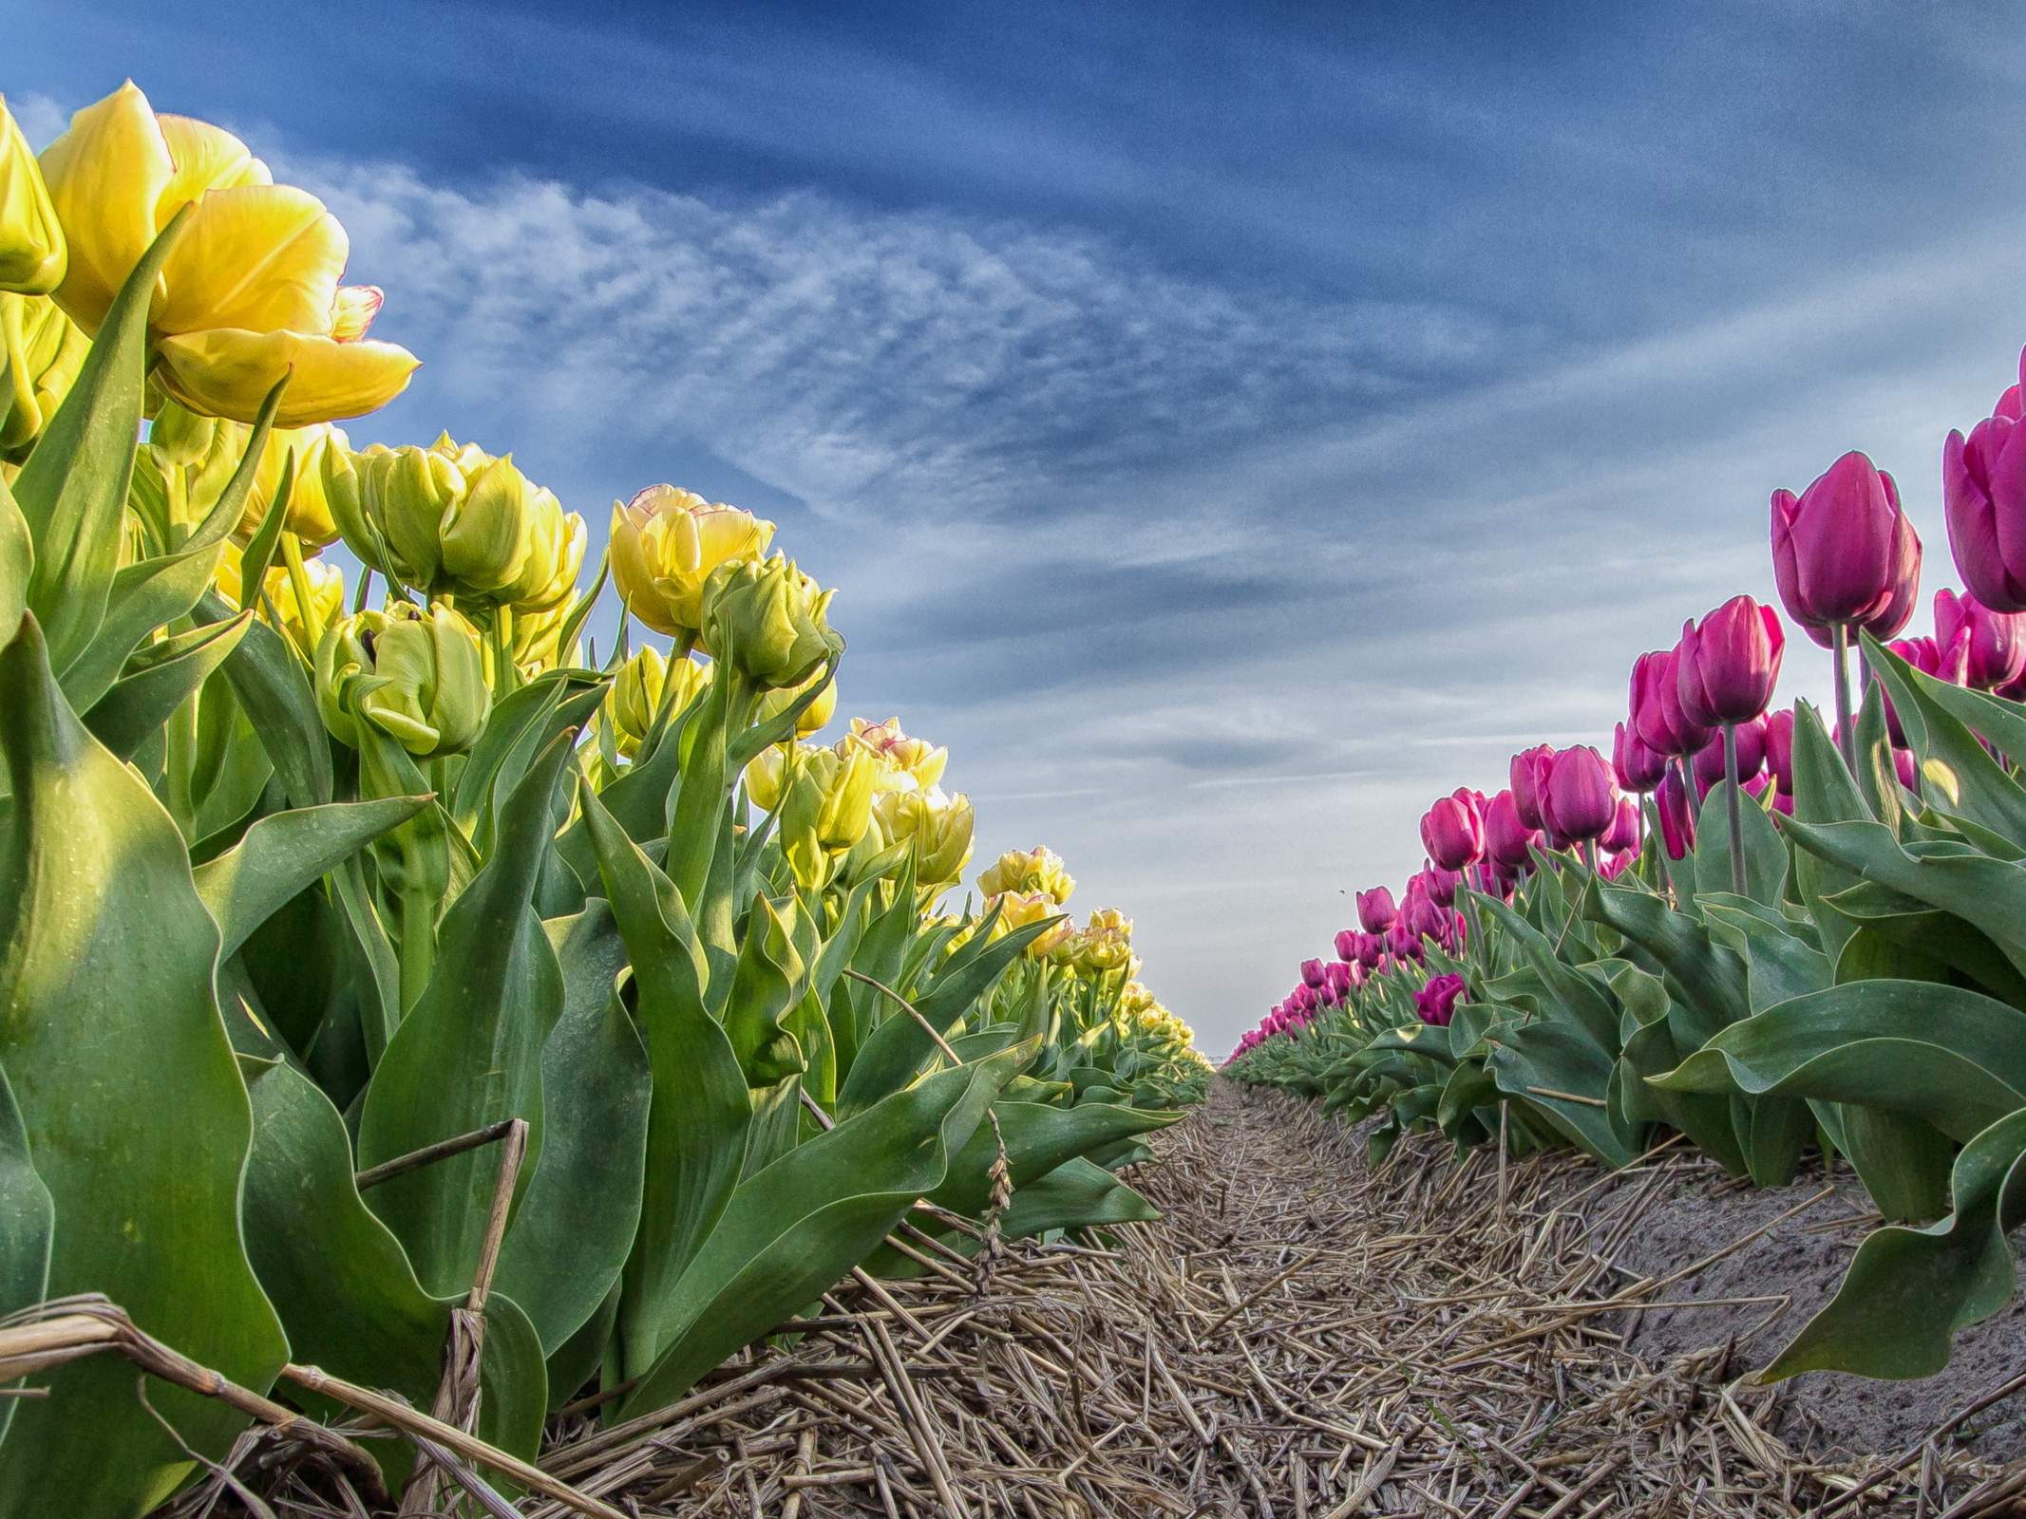
Cuidar da água e da terra
Para termos bons alimentos
De toda criação na serra
Nos rios e mares mais proventos

Slide 10
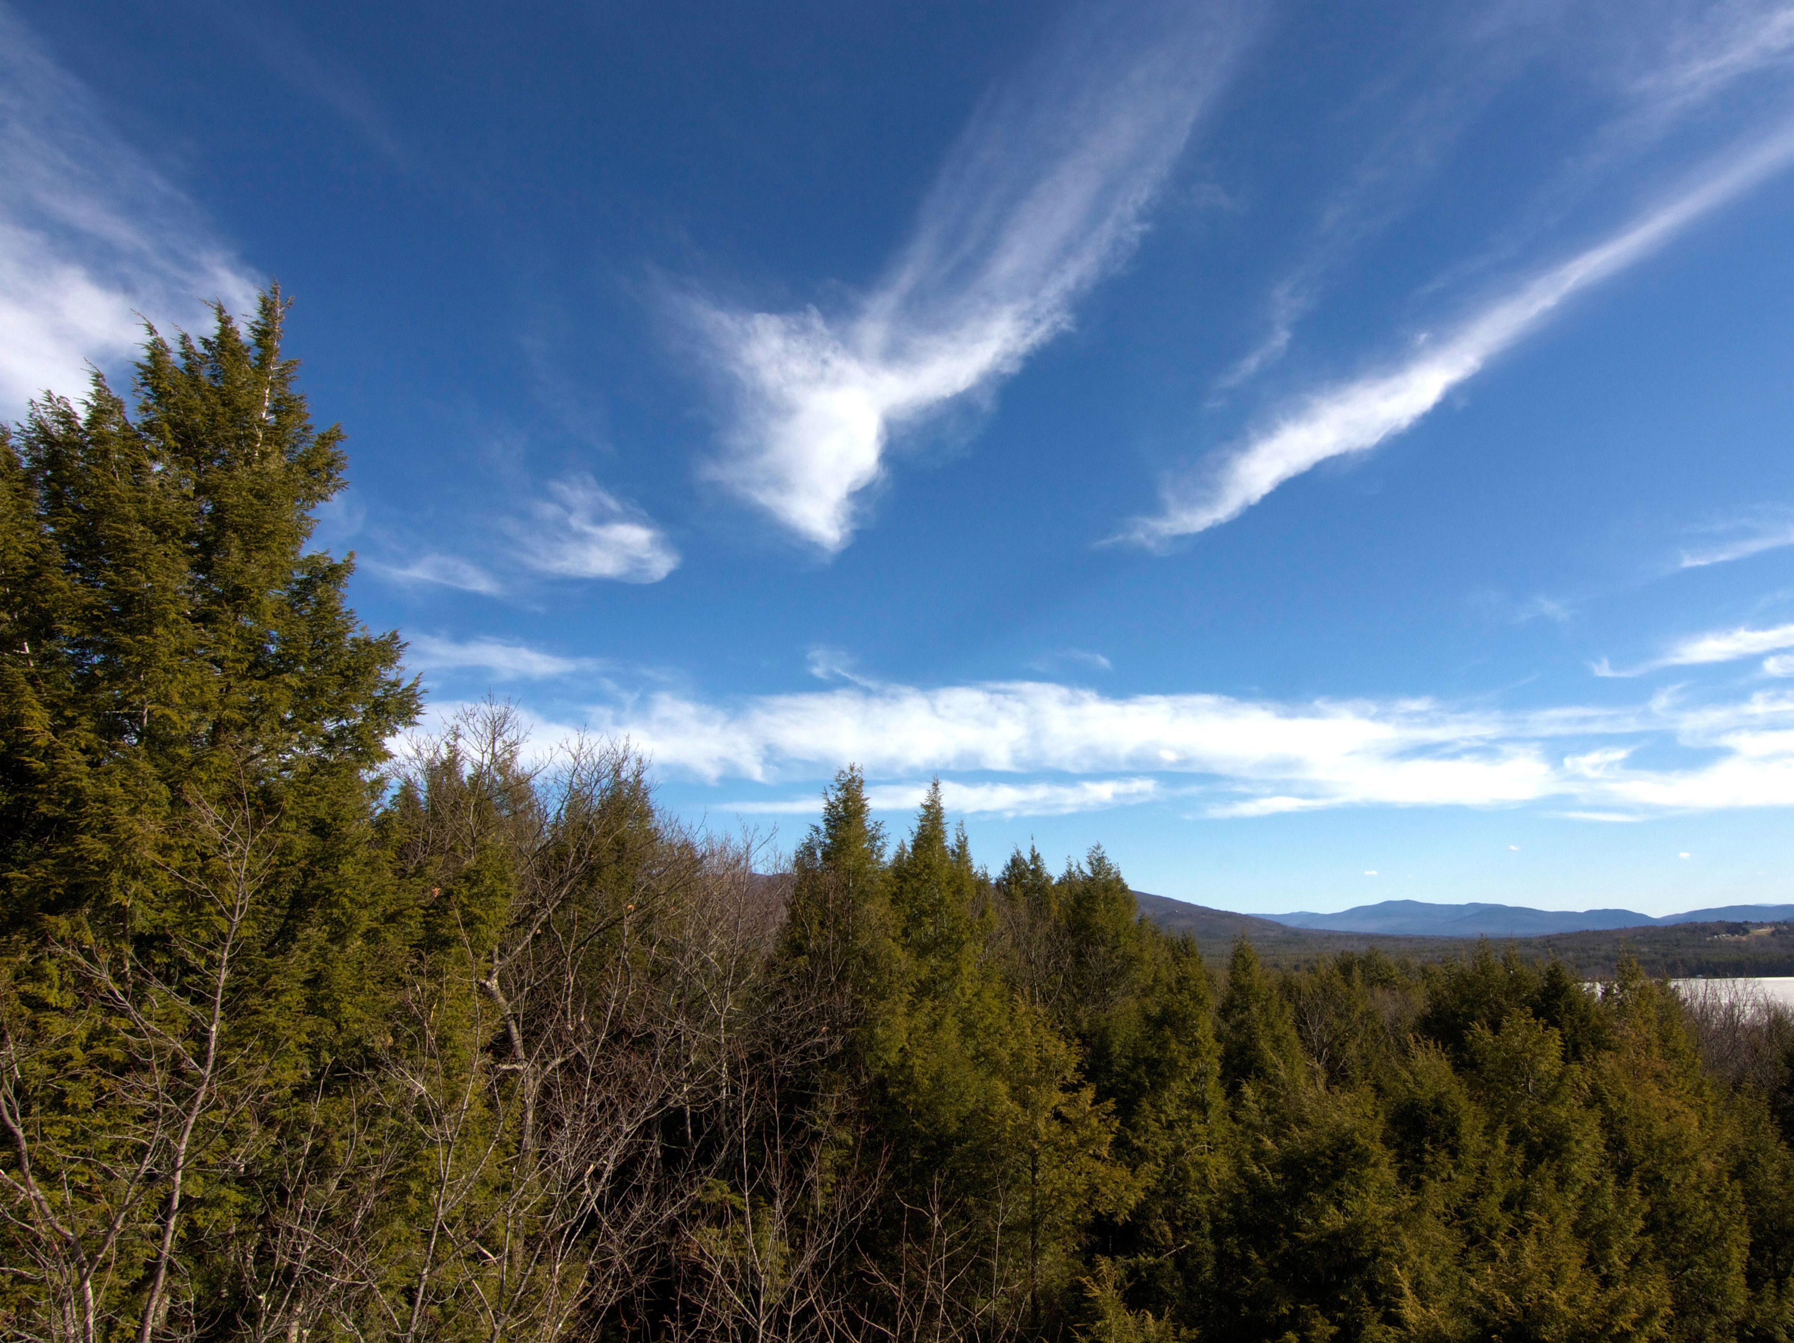
Amar a terra, o nosso lar
Com ele ter mais cuidado
Para a criação poder eternizar
E ter para todos quinhão guardado

Slide 11
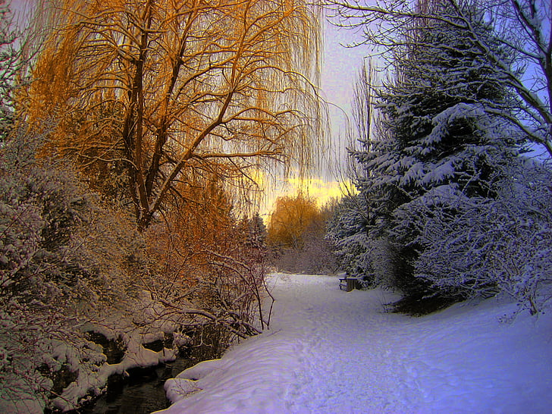
Pensar até na sustentabilidade
Como forma de plantação
Para gerar mais qualidade
Do solo do planeta, nação

Slide 12

´
Tú és a grande mãe natureza
Criação e formatação
Norma Aparecida Silveira de Moraes
Imagens plataforma bing Pixabay
Música:COQUEST OF PARADISE
Divulgação
NORMA SILVEIRA NATUREZA SLIDES
WWWW.SERGRASAN.COM
WWWW.NORMASILVEIRAMORAES.RECANTODASLETRAS.COM.BR
05/08/2022

